Slide 1


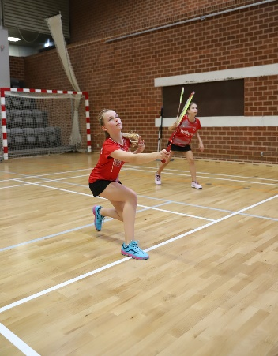
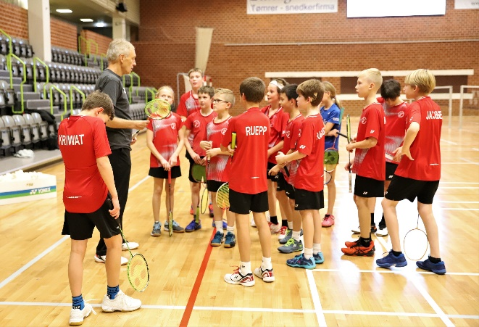
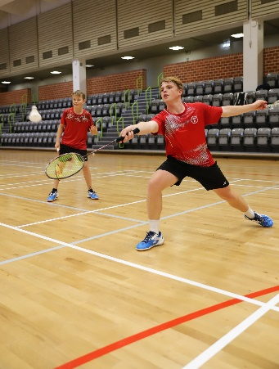
Solrød Strand Badmintonklub
KLUB SPONSOR

Slide 2
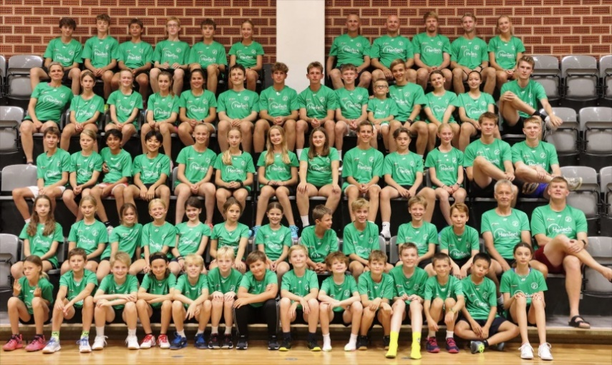
Solrød Strand Badmintonklub – identitet og værdisæt
Træningsmiljø som udvikler egne spillere både sportslig og menneskelig
700 medlemmer som rummer både bredde og elite
Badmintonligamandskab og fast deltager i medaljestrid
Badmintonligaens mest gennemførte set-up
300-400 tilskuere til holdets hjemmekampe
5 seniorhold i de 5 øverste rækker i Danmarksturneringen
Fuldtegnet ungdomsafdeling med venteliste
En ungdomsafdeling der har ligget i top 3 i landet i de sidste 10 sæsoner
Værdsætte og belønne frivillighed

Slide 3
Sponsorer – Vi tilbyder
Skræddersyede løsninger
Logo og link på ssb.dk
Logo på sponsorvæg, i kampprogram, samt i annonce i lokalavisen Sydkysten ifm. Liga hjemmekampe
Rettighed til at anvende SSB i egen markedsføring
Holdsponsorater på spilletøj for senior- og ungdomshold
Banereklame, ambassadør banner samt dommerstigereklame ifm. Liga hjemmekampe
Logo på linjedommer trøjer ifm. Liga hjemmekampe
Kampsponsorater ifm. Liga hjemmekampe
Adgang til klubbens partnernetværk
Online markedsføringskampagne

Slide 4
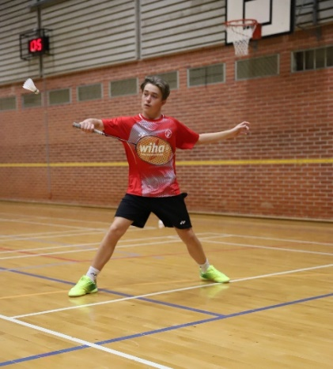
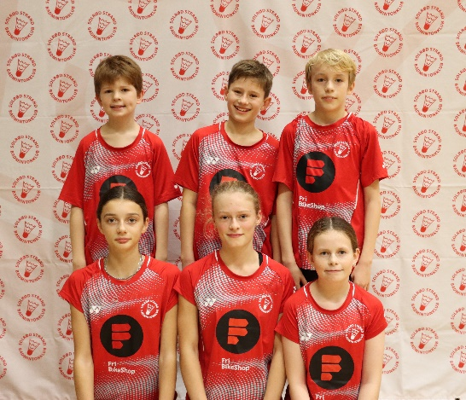
Holdsponsorat
(Gældende for en sæson)
Trøjesponsor seniorhold | Kr. 10.000,-
Trøjesponsor 4+3 hold ungdom | Kr. 8.000,-
Trøjesponsor 2+2 + 4 spillere hold ungdom | Kr. 5.000,-
Klubben har spillere på alle niveauer og i alle aldre. Holdturneringen har en vigtig plads i SSB. Med 6 seniorhold og 24 ungdomshold er der stor fokus på værdierne omkring holdturneringen.
Som sponsor kan du blive en del af det fællesskab og det fokus, der ligger på holdturneringen.
Pris er ex.tryk á ca. Kr. 1000,00

Slide 5
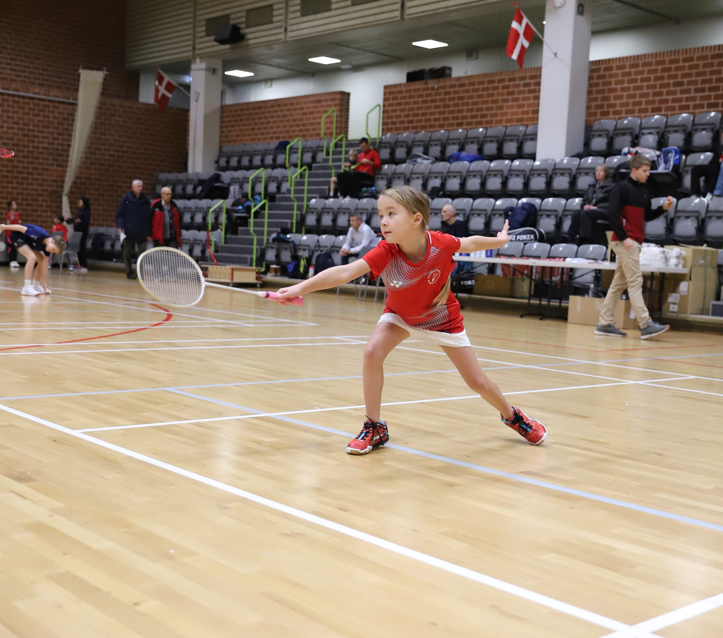
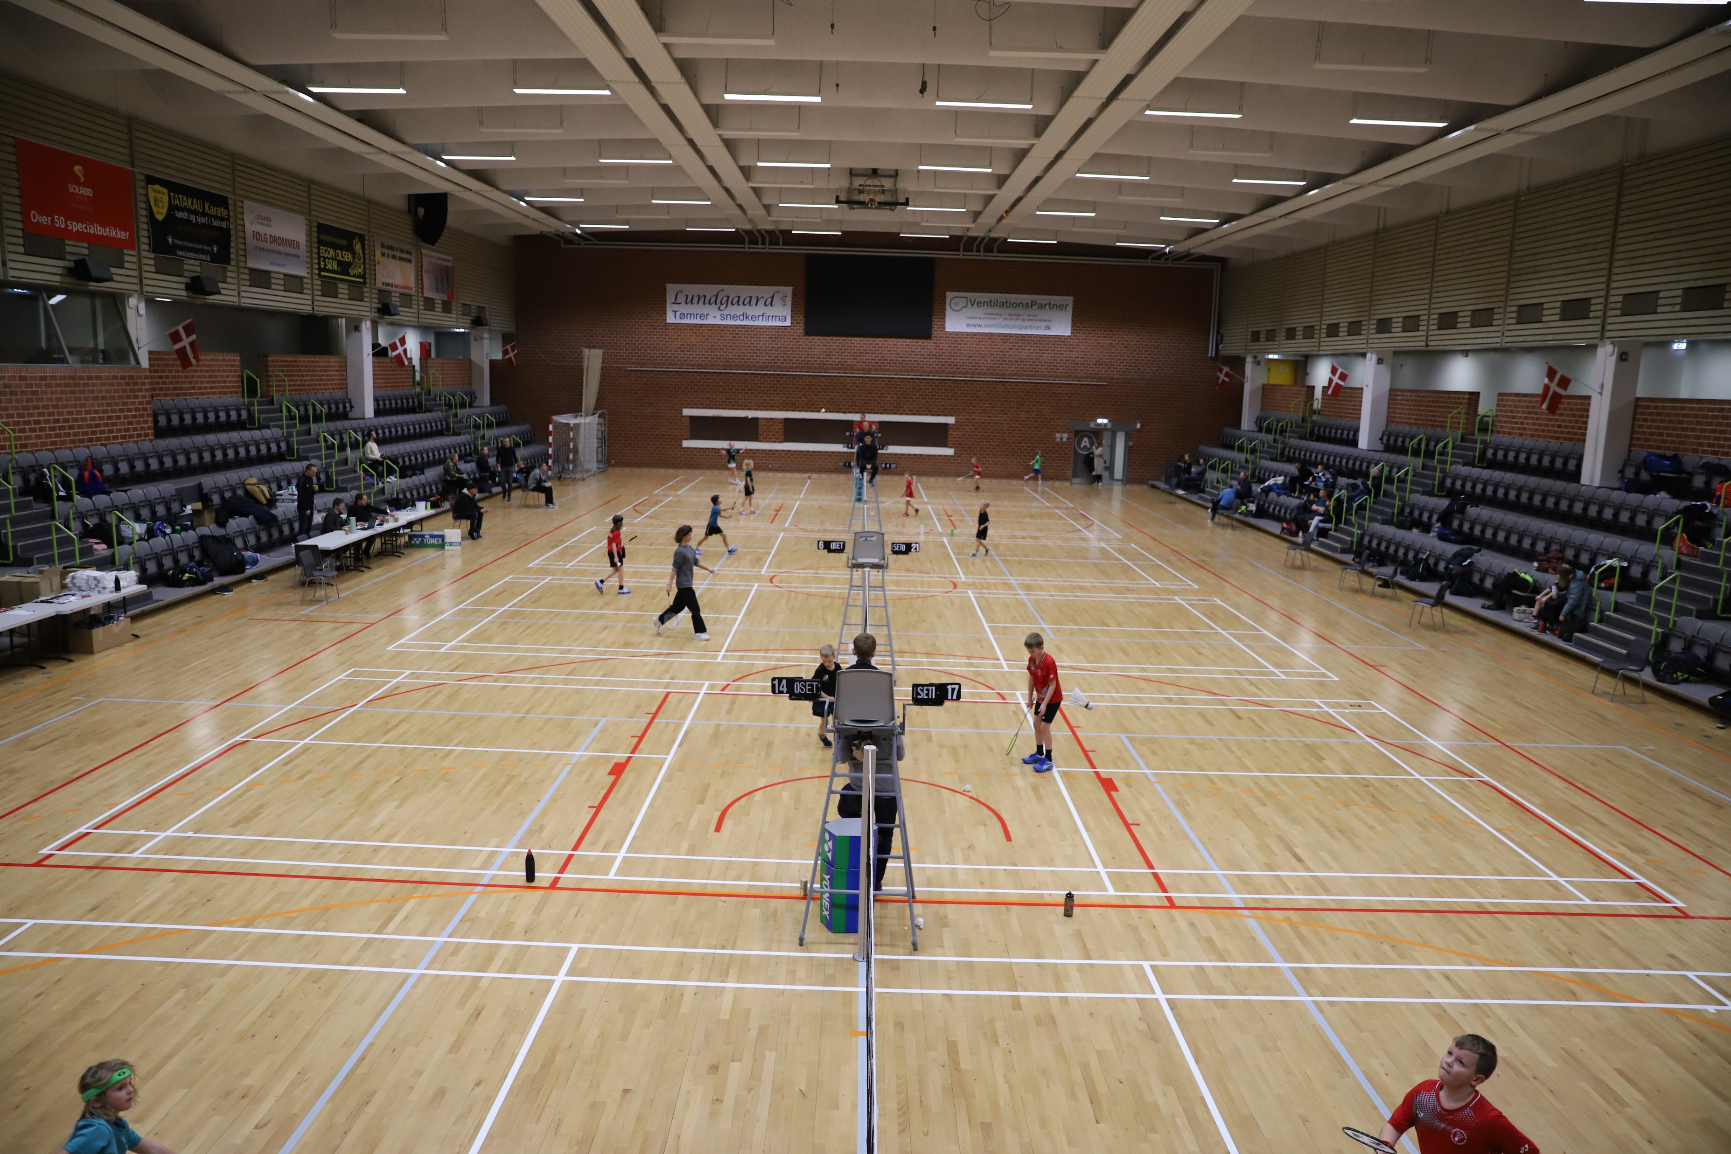
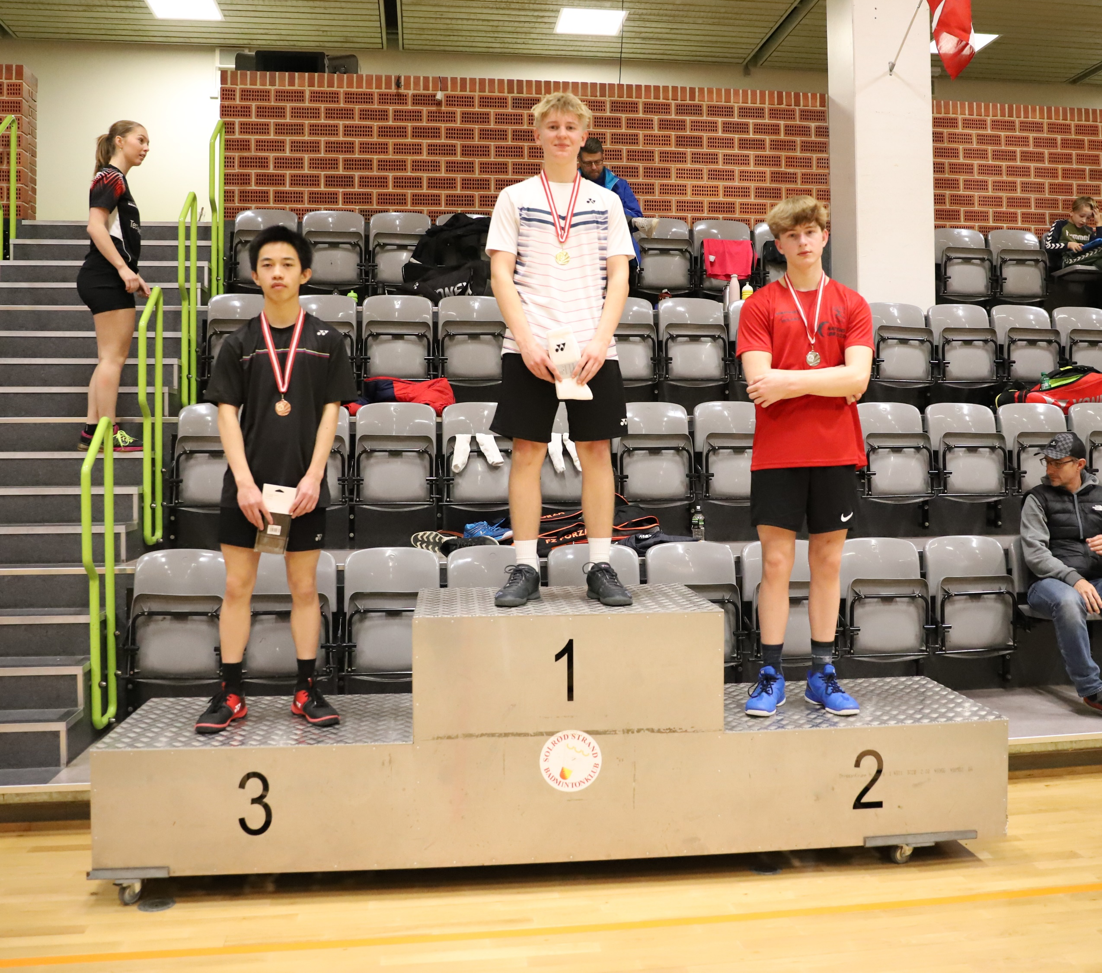
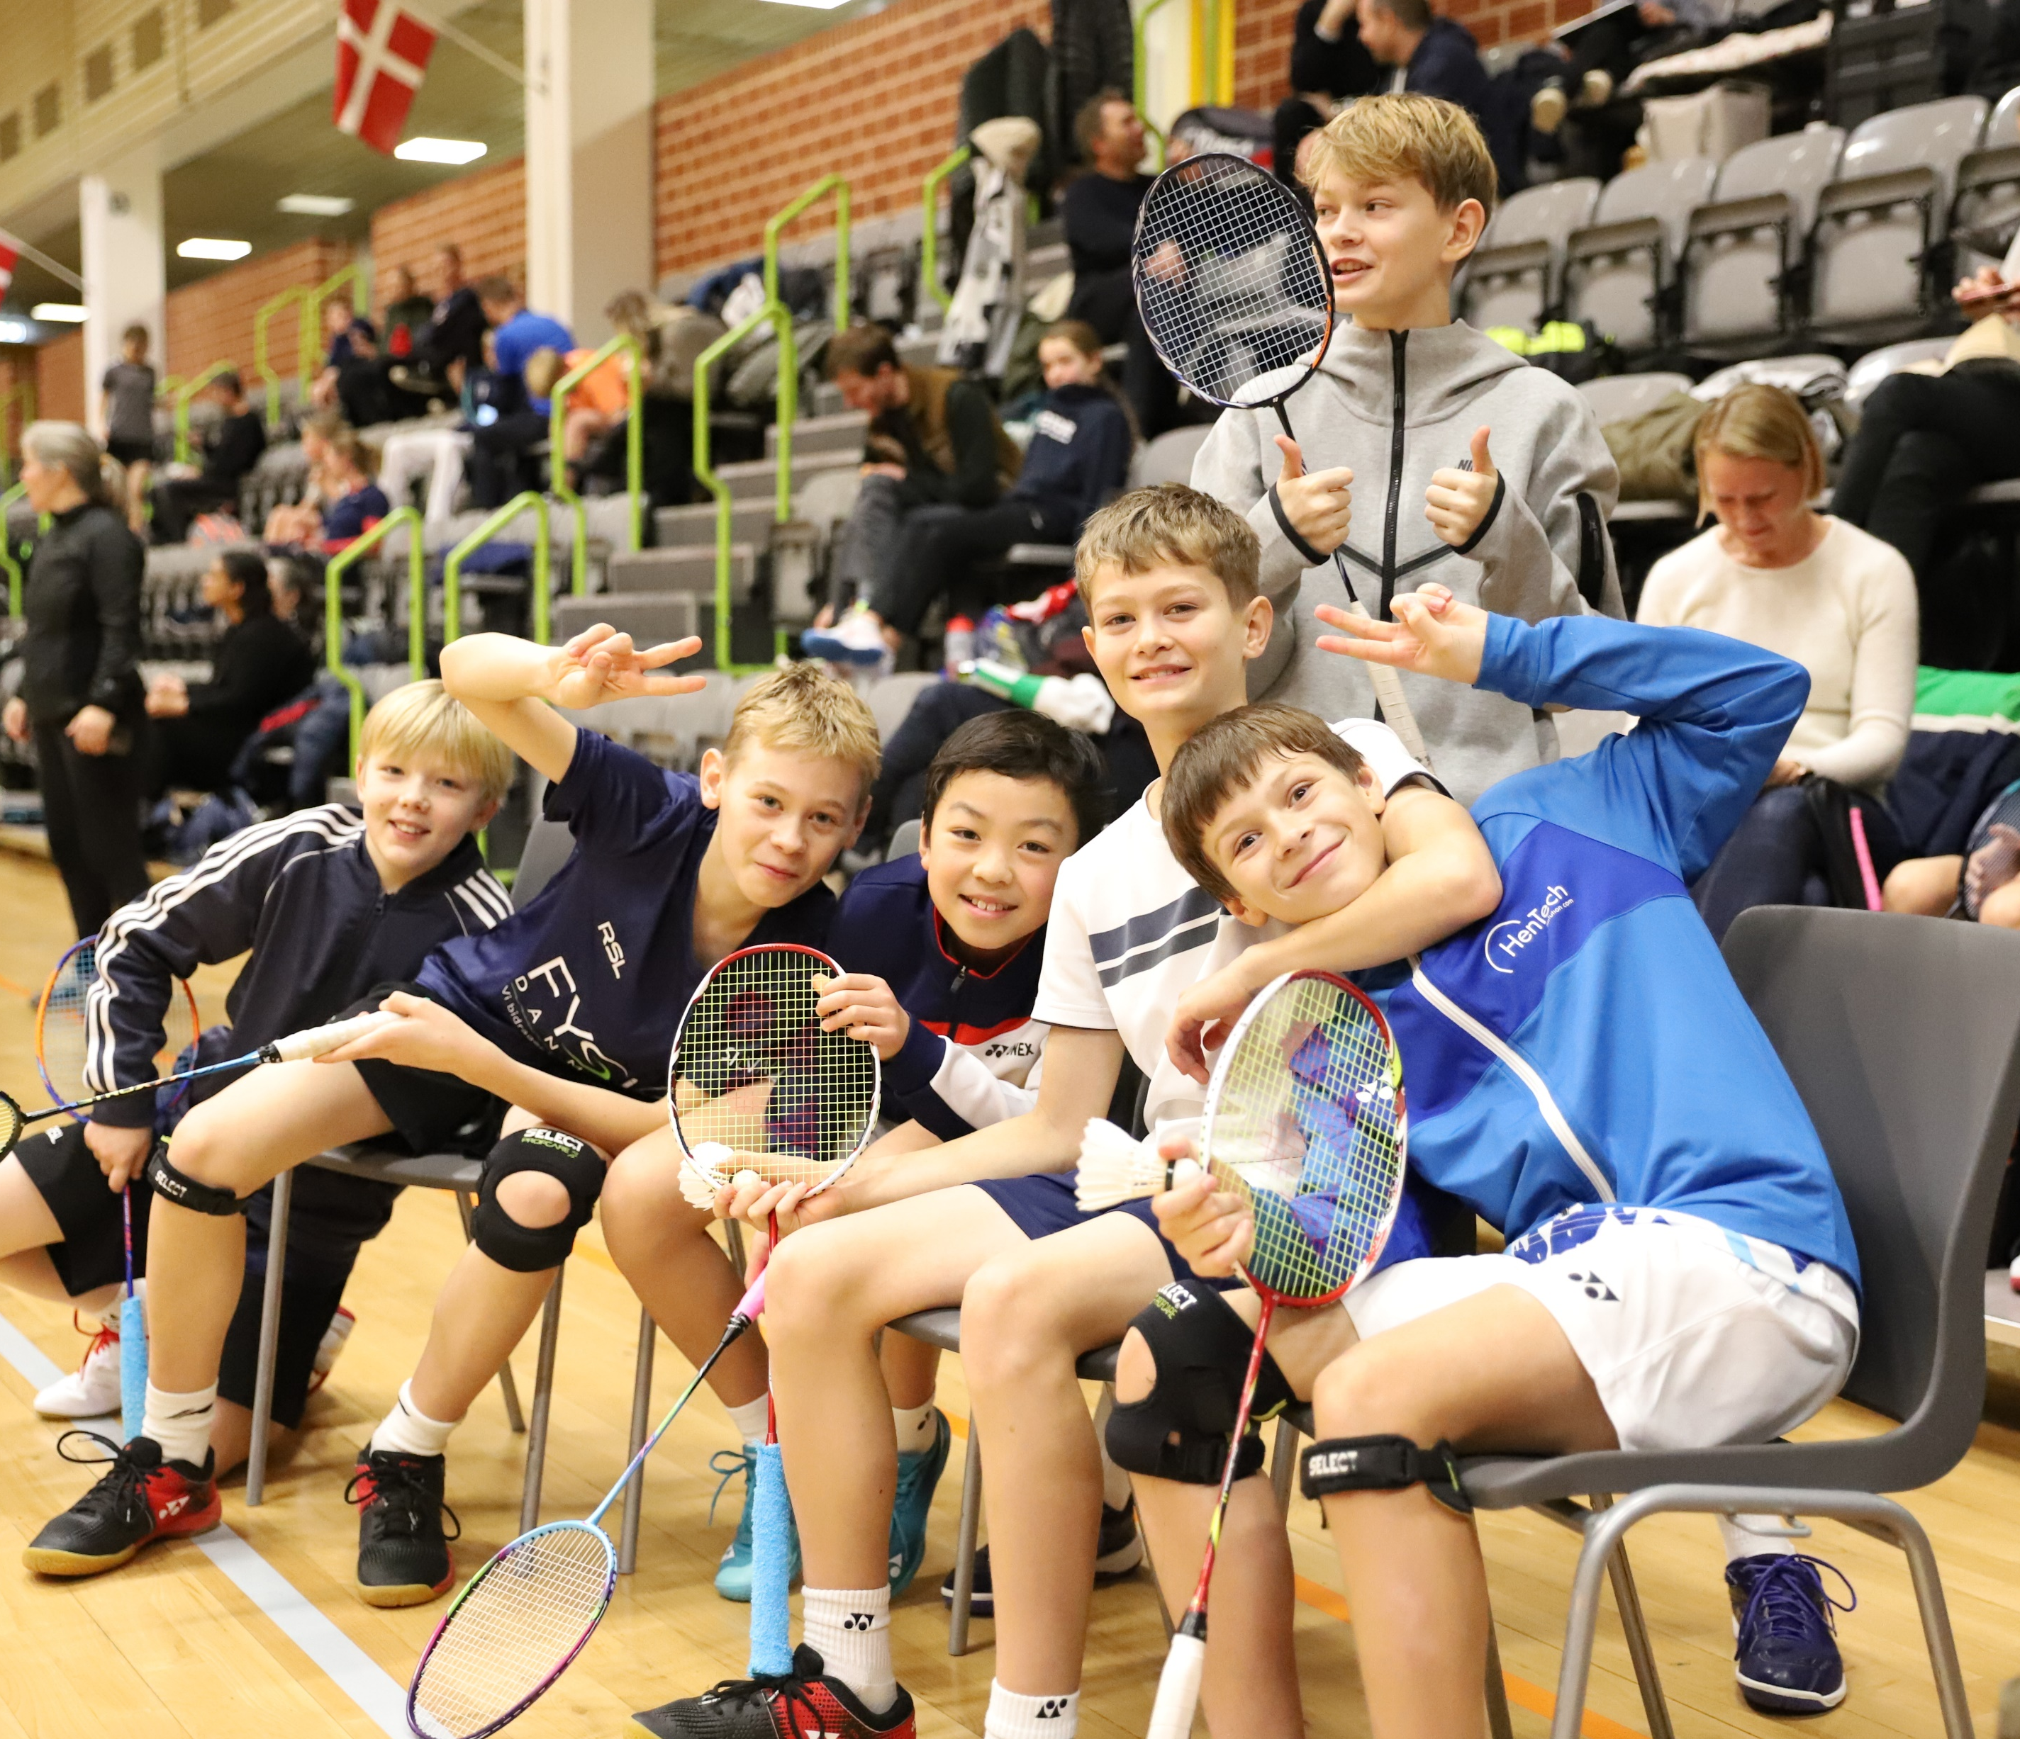
Turneringssponsor
(Gældende for en sæson)
Turneringssponsor, pr. turnering | Kr. 3.500,-
Klubben afholder med stort deltagerantal og for alle niveauer løbende turneringer på hjemmebane.
Som sponsor har du mulighed for at blive turneringssponsor på en eller flere turneringer.

Slide 6
Sponsorat - Hjemmekampe
Solrød Strand badmintons tilskuertal til Badmintonligakampe er mere end fordoblet over de de sidste sæsoner. I gennemsnit finder 300 - 400 tilskuere vej til Solrød Idrætscenter.
Der er naturligvis mulighed for at blive eksponeret i det set-up, bredt anerkendt som ligaens mest gennemførte på kampdage. Sammensæt din eksponering efter eget ønske, både i Solrød Idrætscenter og digitalt.
Banereklame gulv | kr. 5.000,-
Reklamer på dommerstiger | kr. 5.000,-
Logo på 10 linjedommere (frivillige) | kr. 6.000,-
Kæmpe logo på hallens storskærm | Kr. 1.000,-
Individuelle reklameønsker | Pris aftales
Pris er ex.tryk som oplyses ved forespørgsel

Slide 7
Erhvervsnetværk
(6 gange årlig)
I SSB´s erhvervsnetværk er der rig mulighed for at pleje eksisterende samt skabe nye og spændende forretningsrelationer.
Medlemmer af erhvervsnetværket mødes til 6 årlige arrangementer på varierende lokationer, har et erhvervsmæssigt indhold og er forbeholdt virksomhedens indehaver eller repræsentant. Møderne forekommer både morgen og aften, men altid inkl. forplejning og med fuld fokus på sparring og forretning.
Adgang for 1 person | kr. 6.000,-
Adgang for 2 personer | kr. 8.000,-

Slide 8
Ligakamp - hospitality
(ca. 5-6 gange årlig)
Alle erhvervsnetværksmedlemmer har også mulighed for at købe en samlet pakke hvor man både har adgang til erhvervsnetværksmøder, samt til ligakamps arrangementer hvor der inden kampstart serveres lækkert mad og drikke.
Der bydes ind med besøg fra relevante personer fra klubben og oplæg fra Liga træneren om kampen og trupperne.
Under kampen serveres der drikkevare som kan indtages på det udvalgte område dedikeret til erhvervsnetværket.
Prisen for denne samlede pakke er som følgende.
Adgang for 1 person | kr. 10.000,-
Adgang for 2 personer | kr. 12.000,-

Slide 9
Aktivering
I SSB bestræber vi os hele tiden på at tænke anderledes og kreativt i forhold til vores sponsor og partnerkoncepter.
Tøv derfor ikke med at tage fat i os hvis du som erhversvdrivende ønsker at støtte op om og blive en del af Solrød Strand Badminton som sponsor.
Kontakt os her:
Holdsponsorater:
Web/SoMe Kampagner:
Berit Schau Nielsen
Tlf: 2680 8301
Mail: sponsor@ssb.dk
Berit Schau Nielsen
Tlf: 2680 8301
Mail: sponsor@ssb.dk
Preben Nørgaard
Tlf: 4087 5272
Mail: pn@ssb.dk
Erhvervsnetværk og
sponsorater ligakampe:
Berit Schau Nielsen
Tlf: 2680 8301
Mail: sponsor@ssb.dk

